Slide 1
Machine Learning HW2
MLTAs
ntueemlta2024@gmail.com

Slide 2
Links
sample code
kaggle
report template
math problem

Slide 3
Outline
HW2 - Facial Expression Classification
Dataset and Tasks Description
Sample Submission
Kaggle
Grading / Assignment Regulation

Slide 4
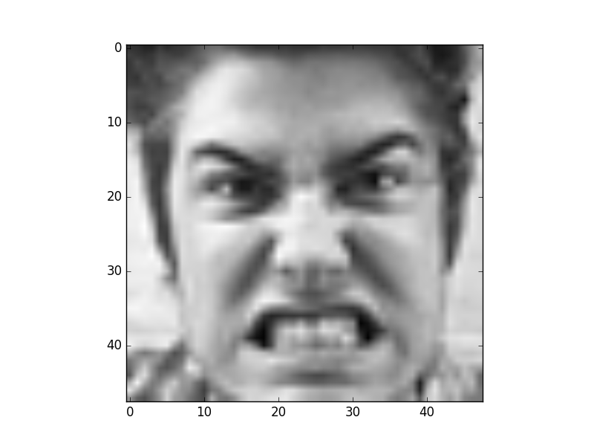
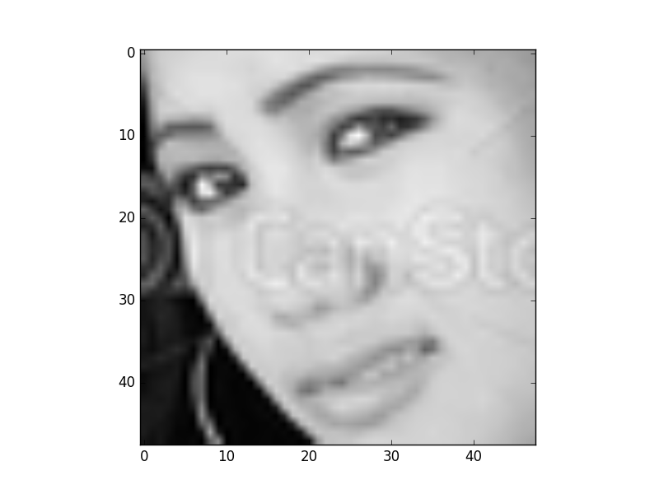
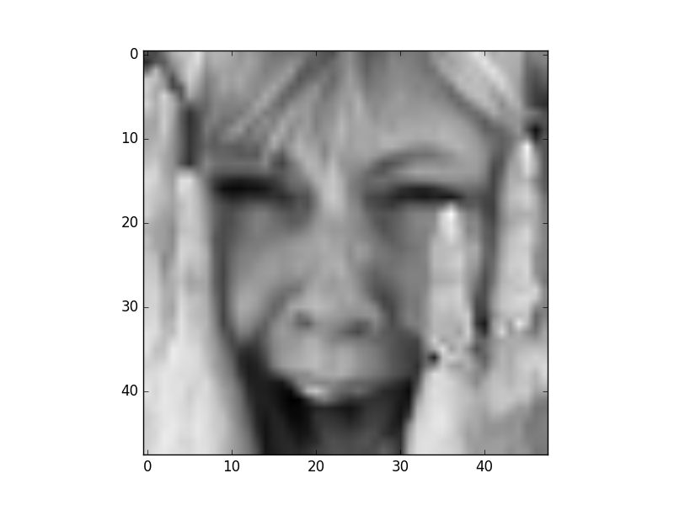
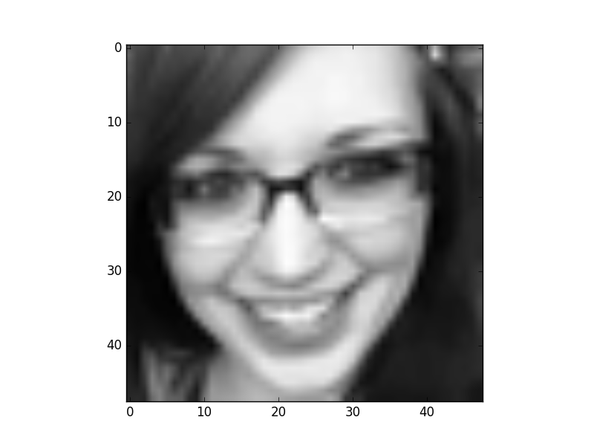
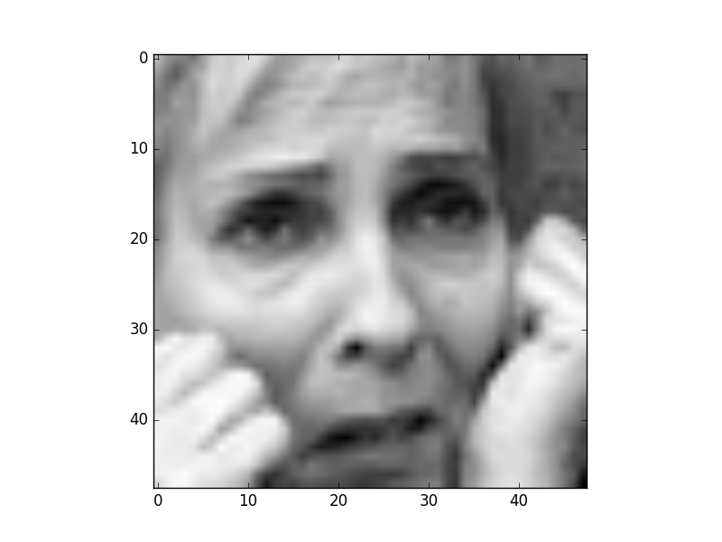
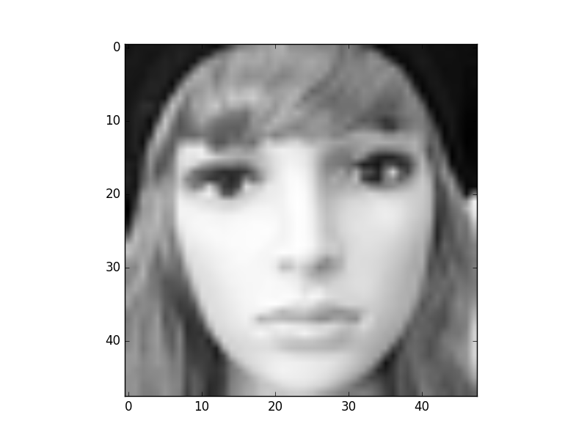
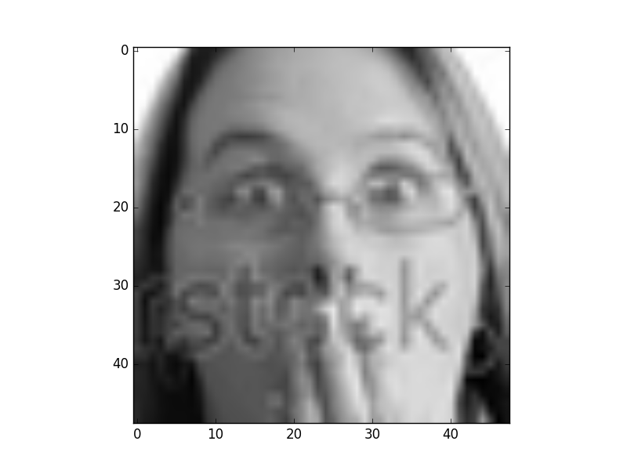
Task - Facial Expression Classification
本次作業為網路上收集到的人臉表情資料，
給定一張灰階的jpg照片 (1x64x64)，
分辨出該照片中人物的表情屬於下列何者。
0(生氣)
1(厭惡)
2(恐懼)
3(高興)
4(難過)
5(中立)
6(驚訝)

Slide 5
Task and Dataset
Task : CNN
Build your own CNN model
You are welcomed to use pre-trained models
sample code
Report
Data Augmentation
Confusion Matrix
report template

Slide 6
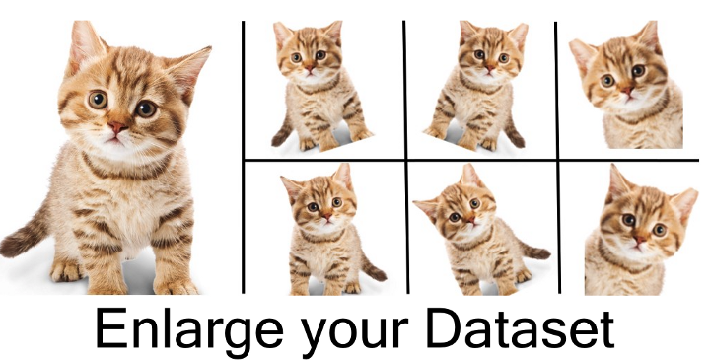
Data Augmentation
ref: https://nanonets.com/blog/data-augmentation-how-to-use-deep-learning-when-you-have-limited-data-part-2/

Slide 7
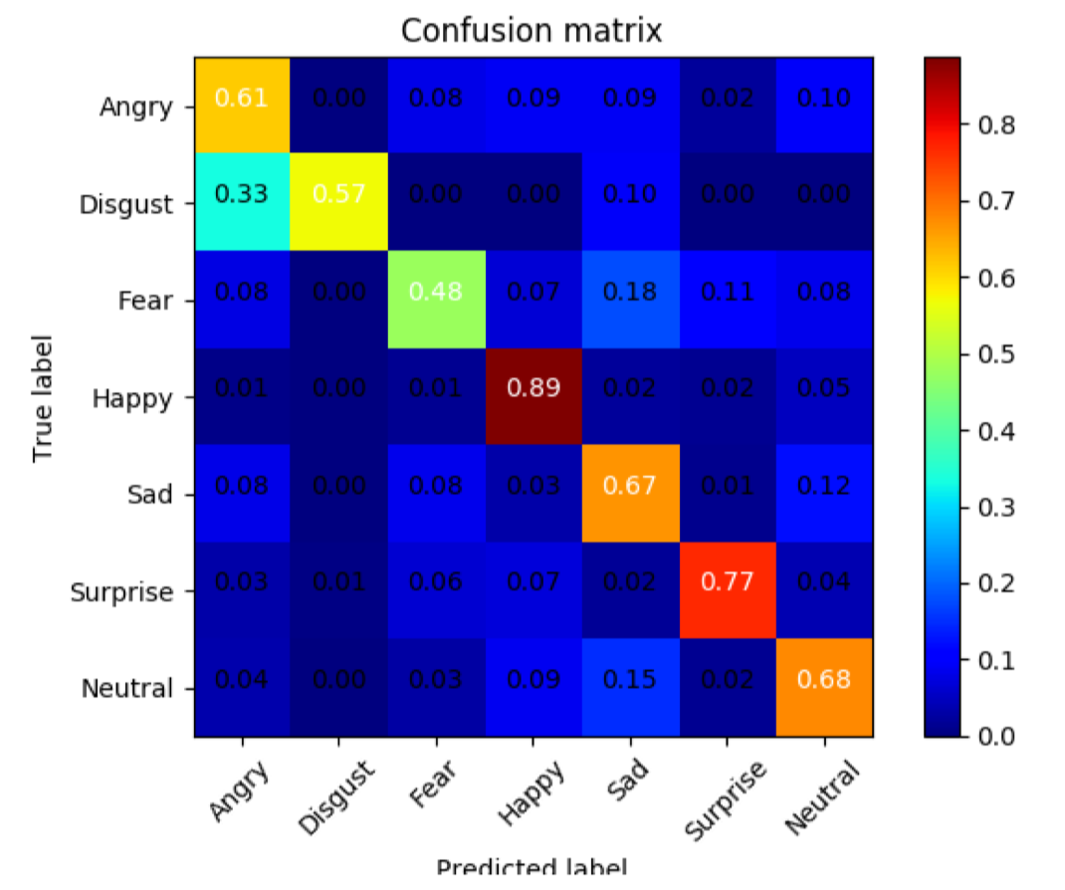
Example - confusion matrix

Slide 8
Kaggle Info & Deadline
Link: https://www.kaggle.com/competitions/ml-2024-fall-hw2/overview
個人進行、不須組隊
Team Name:
修課學生：學號_任意名稱（ex: b09901105_謝博揚喜洋洋）
旁聽：旁聽_任意名稱
Maximum Daily Submission: 5 times
Kaggle Deadline: 2024/10/18 23:59:59 (GMT+8)
Cool Deadline: 2024/10/18 23:59:59 (GMT+8)
在Kaggle Deadline前可以選擇2份submission作為private score的評分依據。
如果未勾選，系統會自動選擇Public Leaderboard中表現最佳的兩次。

Slide 9
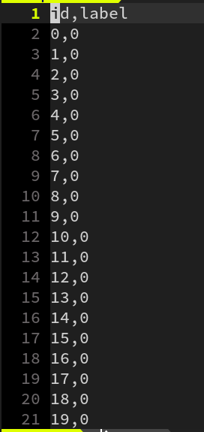
Kaggle submission format
請預測test set中七千筆資料並將結果上傳Kaggle
上傳格式為csv。
第一行必須為id,label，第二行開始為預測結果。
每行分別為id以及預測的label，請以逗號分隔。
Evaluation: Accuracy

Slide 10
Grading Criteria
Kaggle - 4%
超過public leaderboard的simple baseline分數 : 1%
超過private leaderboard的simple baseline分數 : 1%
超過public leaderboard的strong baseline分數 : 1%
超過private leaderboard的strong baseline分數 : 1%
Programming report - 2%
report template
Math problem - 6%
math problem
若有和其他修課同學討論，請務必於題號前標明collaborator（含姓名、學號）

Slide 11
Assignment Regulation
開放使用套件
numpy
pandas
pytorch
torchvision
cv2
pillow
若需使用其他套件，請儘早寄信至助教信箱詢問，並請闡明原因。
Please use CNN models
No extra data allowed

Slide 12
Cool Submissions
在Cool上分別繳交以下檔案：
report.pdf
math.pdf
code.ipynb

Slide 13
其他規定 Other Policy
Lateness
Cool 遲交每小時分數*0.95，兩天後歸0
有特殊原因請找助教
Runtime Error
當程式錯誤，造成助教無法順利執行，請在公告時間內寄信向助教說明，修好之後重新執行所得kaggle部分分數將x0.5。

Slide 14
其他規定 Other Policy
Cheating
抄 code、抄 report（含之前修課同學）
開設 kaggle 多重分身帳號註冊 competition
於訓練過程以任何不限定形式接觸到 testing data 的正確答案
不得上傳之前的 kaggle 競賽
教授與助教群保留請同學到辦公室解釋coding作業的權利

Slide 15
References
https://www.kaggle.com/c/challenges-in-representation-learning-facial-expression-recognition-challenge/overview
https://nanonets.com/blog/data-augmentation-how-to-use-deep-learning-when-you-have-limited-data-part-2/

